Slide 1
LỊCH SỬ VÀ ĐỊA LÍ
NHIỆT LIỆT CHÀO MỪNG CÁC THẦY CÔ GIÁO VỀ DỰ GIỜ
THĂM LƠP 4C
L
Ớ
P
4
GIÁO VIÊN: TRẦN THỊ KIM OANH

Slide 5
Học tiếp
4
2
3
1
Notes:
Trả lời xong hết bấm vào lá cờ

Slide 6
1. Văn Miếu được xây dựng vào năm nào?
A. 1070
C. 1076
B. 1075
D. 1078

Slide 7
2. Văn miếu được xây dựng dưới thời vua nào?
A. Lý Thái Tông
B. Lý Thánh Tông
C. Lý Nhân Tông
D. Lý Thái Tổ

Slide 8
3. Nơi học tập của các hoàng tử, con gia đình quý tộc, quan lại và những người giỏi trong nước?
A. Hoàng Thành
B. Văn Miếu
C. Bia tiến sĩ
D. Quốc Tử Giám

Slide 9
4. Bia tiến sĩ tại Văn Miếu – Quốc Tử Giám được UNESCO ghi danh là Di sản tư liệu Thế giới vào năm nào?
A. Tháng 1 - 2011
B. Tháng 1 - 2015
C. Tháng 7-2011
D. Tháng 7 - 2015

Slide 10
KHÁM PHÁ

Slide 11
Hoạt động 3: Biện pháp để giữ gìn các di tích lịch sử

Slide 12
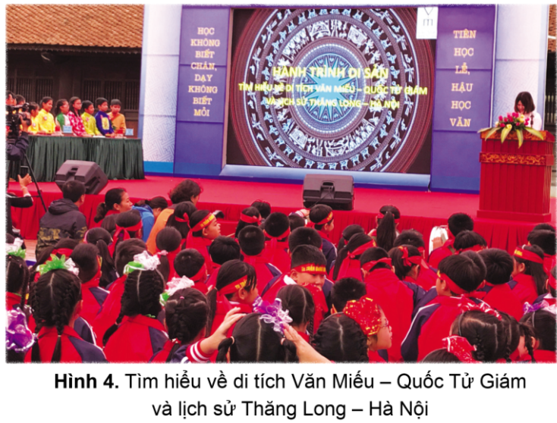
Đọc thông tin và quan sát hình 4, hãy cho biết những biện pháp nào đã được thực hiện để giữ gìn khu di tích Văn Miếu - Quốc Tử Giám.

Slide 13
Biện pháp để giữ gìn khu di tích Văn Miếu - Quốc Tử Giám
Trùng tu, tôn tạo
Tuyên truyền đến khách tham quan có trách nhiệm bảo vệ môi trường, không xâm phạm hiện vật.
Giáo dục di sản cho học sinh.

Slide 15
Chức năng của Quốc Tử Giám khác Văn Miếu ở những điểm nào?
Quốc Tử Giám là: trường dạy học cho các hoàng tử và con của các quan đại thần
Văn Miếu: là nơi thờ Khổng Tử và các nhà nho có công trong việc phát triển Nho giáo.

Slide 16
Hãy đề xuất một số biện pháp để giữ gìn các
di tích lịch sử.
Thu gom rác trong khu di tích;
Tổ chức cuộc thi tìm hiểu về di tích lịch sử
Viết thư giới thiệu về di tích lịch sử cho bạn bè,…

Slide 18
Hãy nêu cảm nghĩ của em về truyền thống hiếu học của dân tộc Việt Nam sau khi tìm hiểu về
Văn Miếu - Quốc Tử Giám.

Slide 19
Truyền thống hiếu học là một trong những truyền thống văn hóa lâu đời của người Việt Nam ta. Trong đó thời Lý là giai đoạn giáo dục Việt Nam phát triển nhất trong các thời đại vua chúa phong kiến và công trình Quốc Tử Giám chính là minh chứng rõ nét nhất cho quyết tâm nâng cao học thức của vua Lý Nhân Tông. Đây là công trình được xây nên nhằm cổ vũ tinh thần hiếu học của nhân dân cũng như tìm kiếm nhân tài phục vụ đất nước. Tinh thần hiếu học là một trong những truyền thống đáng quý của dân tộc ta, nó nêu cao tinh thần học hỏi, phát triển tri thức của cá nhân, nâng cao được triết lý nhân sinh của xã hội.

Slide 20
DẶN DÒ
Ôn lại nội dung bài
Chuẩn bị bài 11

